Slide 1
THIẾT KẾ BỐ CỤC TRANG WEB

Slide 2
GRID-VIEW LÀ GÌ?
Grid View là một thành phần giao diện người dùng hiển thị dữ liệu dưới dạng lưới, với các hàng và cột sắp xếp có trật tự. Mỗi ô trong lưới có thể chứa văn bản, hình ảnh hoặc các loại dữ liệu khác, giúp người dùng dễ dàng quan sát và tương tác với thông tin.

Slide 3
Các đặc điểm chính
- Cấu trúc dạng lưới
- Tùy chỉnh giao diện
- Tương tác
- Ứng dụng rộng rãi

Slide 4
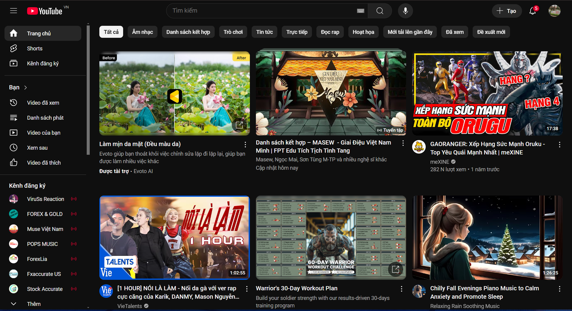
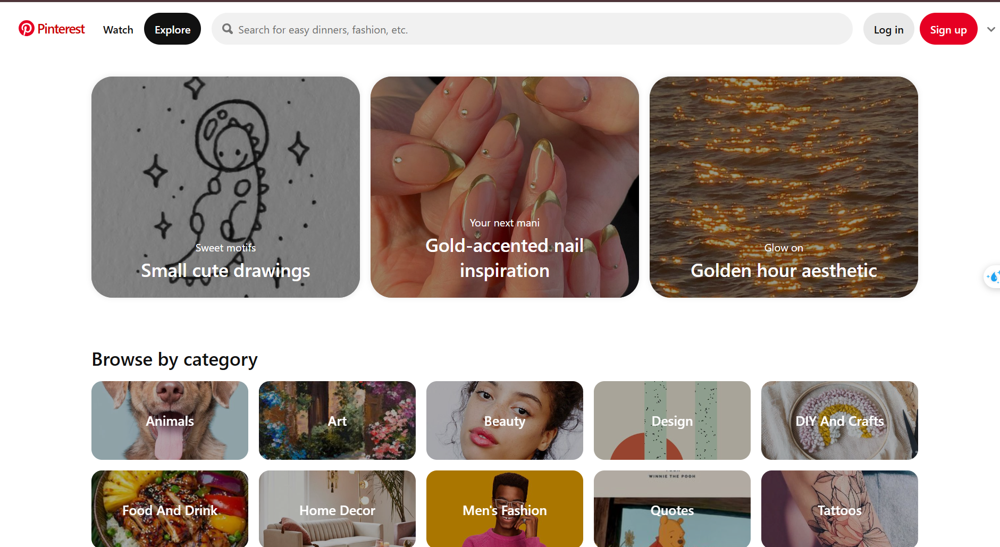
Cấu trúc dạng lưới: Dữ liệu được sắp xếp trong các hàng và cột, tạo nên một bố cục rõ ràng và trực quan.

Slide 5
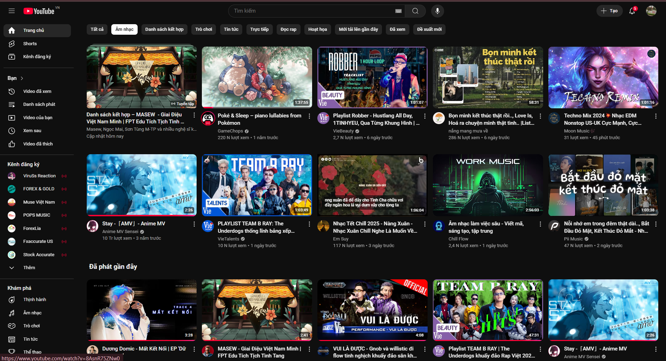
Tùy chỉnh giao diện: Grid view thường hỗ trợ tùy chỉnh về số lượng cột, kích thước ô, và cách hiển thị nội dung trong mỗi ô.

Slide 6
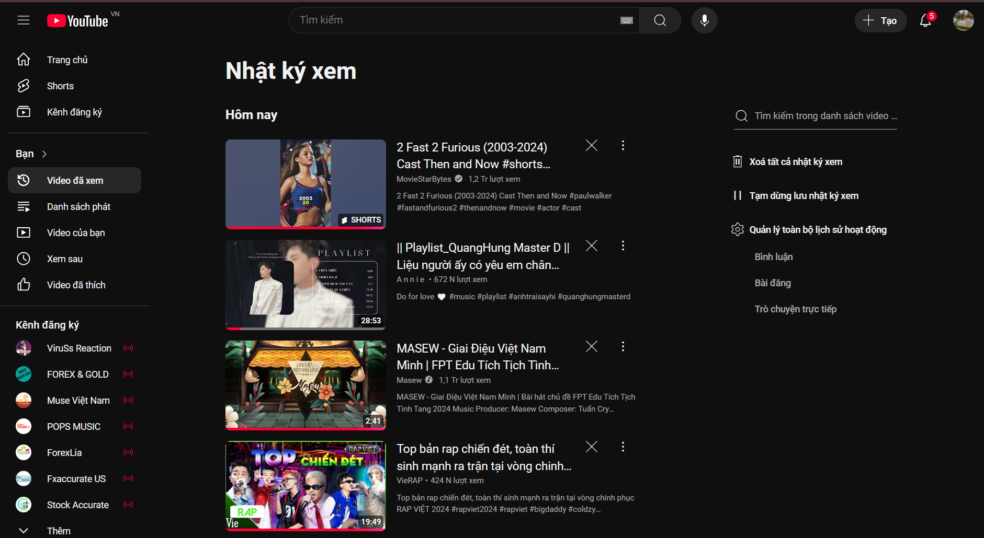
Tương tác: Người dùng có thể chọn, chỉnh sửa, hoặc thực hiện các hành động khác (như kéo thả, cuộn) trên các mục trong lưới.

Slide 7
Responsive web là gì?
Responsive Web
Là phương pháp thiết kế và phát triển website đảm bảo giao diện và nội dung trang web có thể tự động điều chỉnh để hiển thị tốt trên mọi thiết bị, bất kể kích thước màn hình hay độ phân giải.
Điều này giúp cải thiện trải nghiệm người dùng và tối ưu hóa hiệu quả sử dụng trang web trên nhiều nền tảng như máy tính để bàn, máy tính bảng, và điện thoại di động.

Slide 8
Đặc điểm của Responsive Web
Tự động thay đổi kích thước:
Giao diện và nội dung tự động điều chỉnh để phù hợp với kích thước màn hình của thiết bị, đảm bảo không bị mất thông tin hoặc hiển thị sai lệch.
Sử dụng CSS Media Queries:
Áp dụng các quy tắc CSS khác nhau dựa trên đặc điểm của thiết bị như chiều rộng, chiều cao, hoặc độ phân giải màn hình.
Bố cục lưới linh hoạt:
Bố cục được xây dựng bằng cách sử dụng các đơn vị linh hoạt (phần trăm, em, rem) thay vì đơn vị cố định (px), giúp các phần tử giao diện tự động co giãn.
Hình ảnh và video đáp ứng:
Nội dung đa phương tiện được tối ưu hóa để không vượt quá kích thước vùng chứa và giữ nguyên tỷ lệ khi hiển thị trên các màn hình khác nhau.

Slide 9
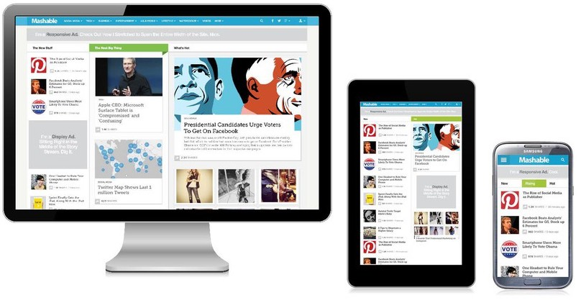

Slide 10
Các Nguyên Tắc Cơ Bản Của Responsive Web Design
Bố cục lưới linh hoạt (Flexible Grid Layout):
- Sử dụng đơn vị tỷ lệ như phần trăm thay vì pixel.
Hình ảnh và nội dung linh hoạt:
- Hình ảnh co giãn theo kích thước vùng chứa.
Media Queries:
- Áp dụng các quy tắc CSS khác nhau cho từng thiết bị.

Slide 11
Bước 1: Xây Dựng Bố Cục Lưới Linh Hoạt
Sử dụng CSS
Dùng đơn vị phần trăm hoặc fr (fraction) thay cho pixel
Ví dụ CSS:
.container {
display: grid;
grid-template-columns: repeat(auto-fill, minmax(250px, 1fr));
gap: 16px;
}
.container {
display: grid;
grid-template-columns: repeat(auto-fill, minmax(250px, 25%));
gap: 16px;
}
Lưu ý: Khuyến khích sử dụng fr vì:
Linh hoạt hơn trong việc chia không gian còn lại.
Tránh lỗi khi không đủ không gian cho cột vì fr tự động điều chỉnh kích thước các cột dựa trên không gian còn lại, trong khi phần trăm có thể dẫn đến tràn bố cục

Slide 12
Bước 2: Tối Ưu Hình Ảnh và Nội Dung
Dùng hình ảnh linh hoạt (max-width:100%)
Sử dụng các kỹ thuật như lazy loading để tải hình ảnh và video tối ưu
Ví dụ CSS:
img {
max-width: 100%;
height: auto;
}
Kỹ thuật lazy loading để tăng hiệu suất tải trang:
<img src="image.jpg" alt="Example Image" loading="lazy">

Slide 13
Bước 3: Sử Dụng Media Queries
Media queries cho phép áp dụng CSS khác nhau dựa trên kích thước màn hình
Cung cấp điểm ngắt (breakpoints) để thay đổi bố cục và kiểu dáng.
Ví dụ Media Queries:
@media (max-width: 768px) {
.container {
grid-template-columns: 1fr;
}
}

Slide 14
Các Điểm Ngắt Phổ Biến
<= 480px: Điện thoại nhỏ.
481px - 768px: Điện thoại lớn và máy tính bảng.
769px - 1024px: Máy tính bảng.
>= 1025px: Máy tính để bàn.

